Slide 1


Hakkari Üniversitesi
DIŞ PAYDAŞ DEĞERLENDİRME RAPORU
(2025)

Slide 2
DIŞ PAYDAŞ DEĞERLENDİRME RAPORU
Üniversitemiz kalite çalışmaları kapsamında, dış paydaşlarla ilgili bilgi edinmek amacıyla kurum dışından kurumun nasıl değerlendirildiği belirlenmeye çalışılmıştır.
Dış paydaş anketimize 11 dış paydaş geri dönüş yapmıştır.
Toplam memnuniyet oranı % 54^tür.
Anket formunun çoktan seçmeli maddeleri veri analizine uygun biçimde yüzde, frekans ve grafiklerle desteklenerek raporlanmıştır. Açık uçlu maddeler ise içerik analizi yöntemi ile analiz edilmiştir.

Slide 3
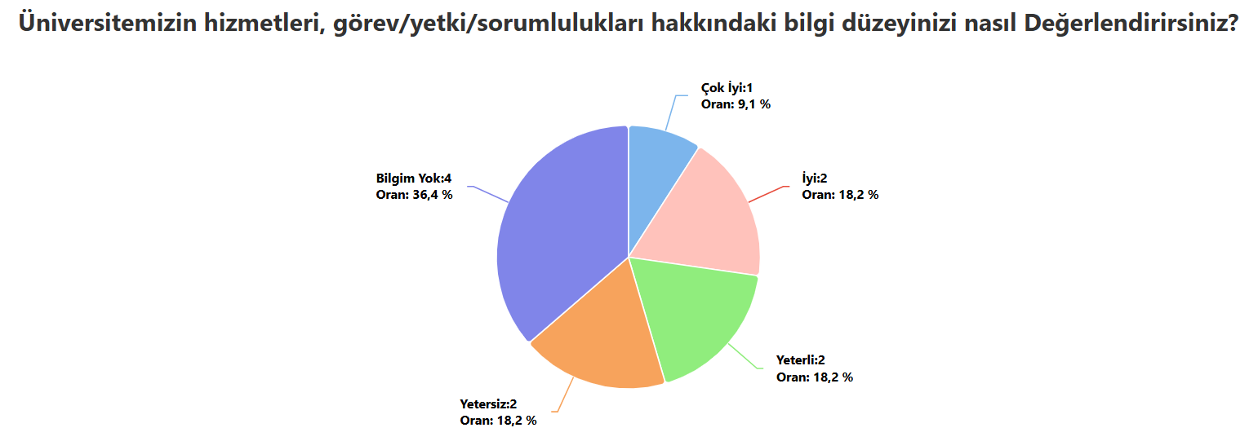

Slide 4
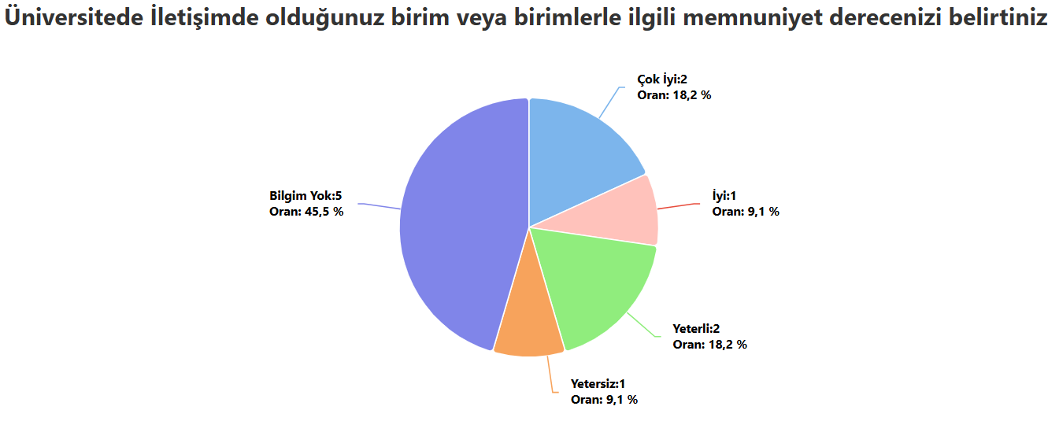

Slide 5
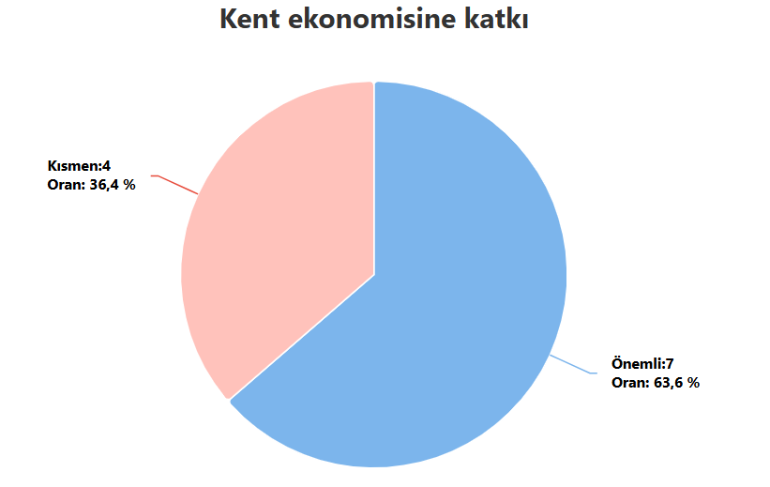

Slide 6
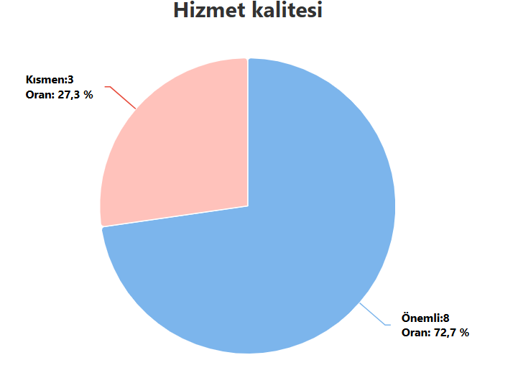

Slide 7
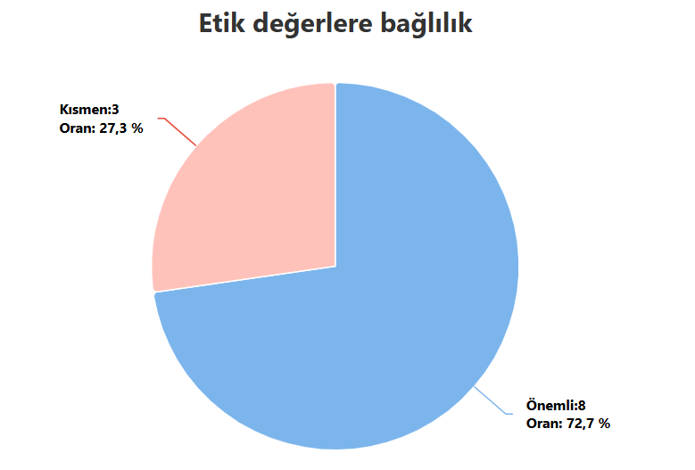

Slide 8
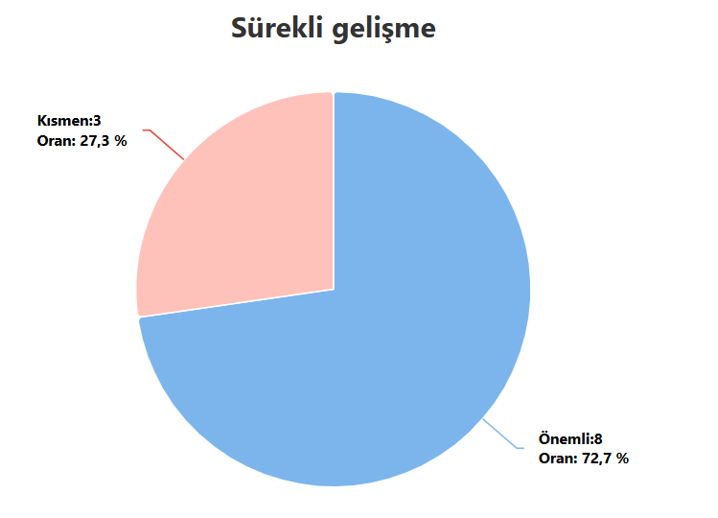

Slide 9
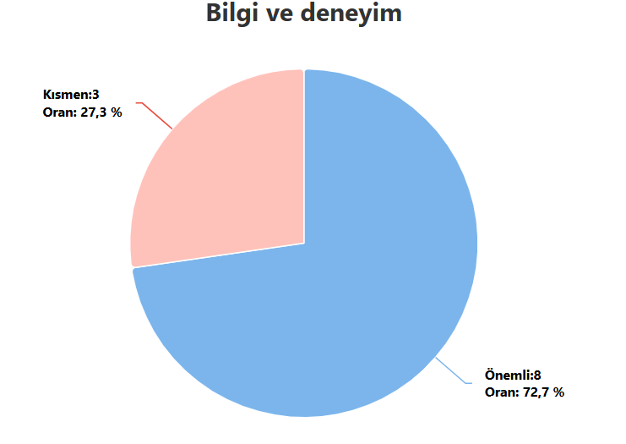

Slide 10
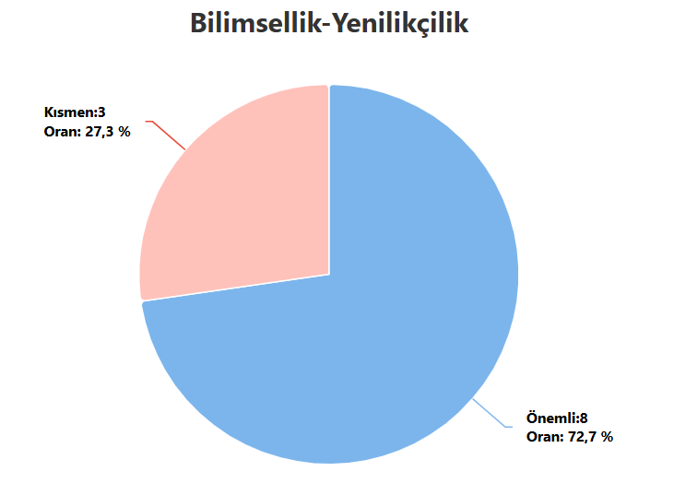

Slide 11
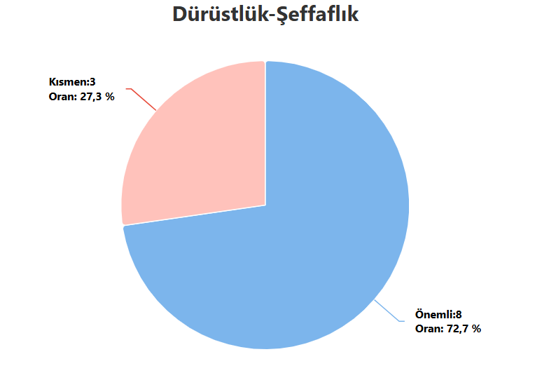

Slide 12


Slide 13
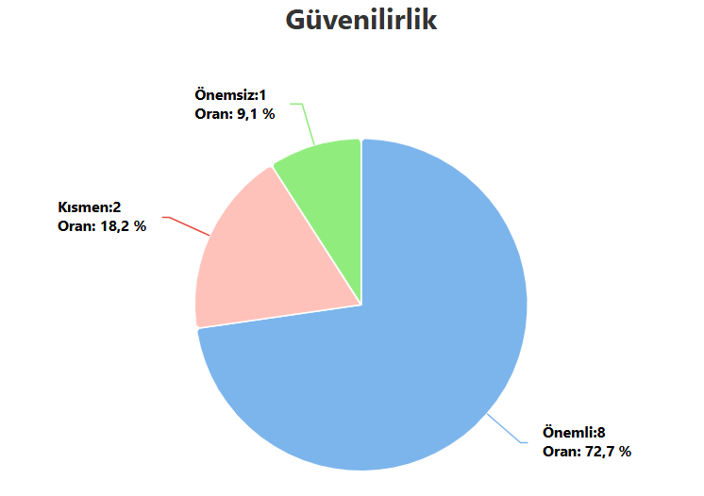

Slide 14
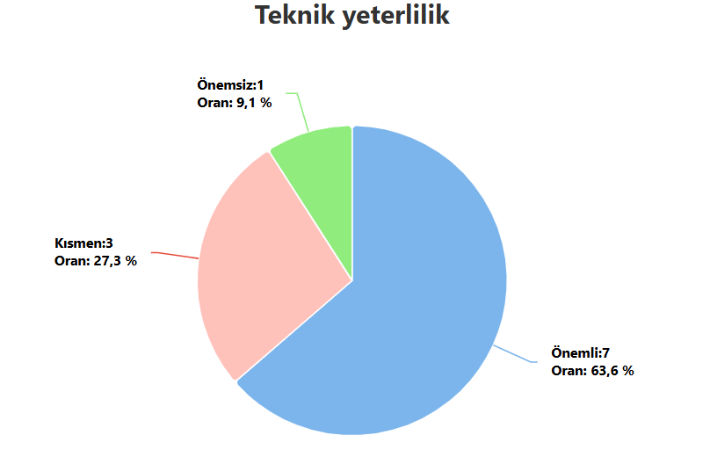

Slide 15
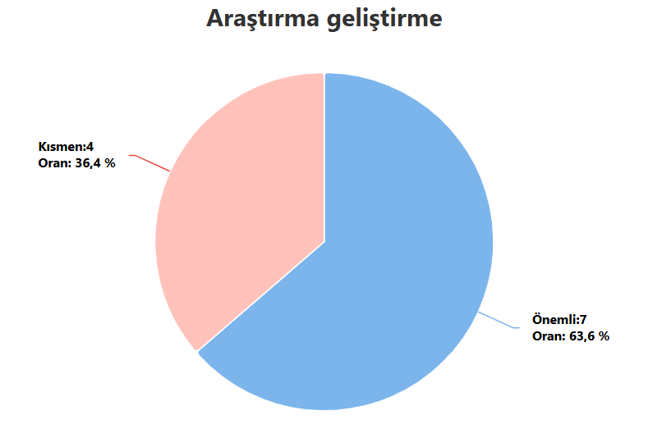

Slide 16
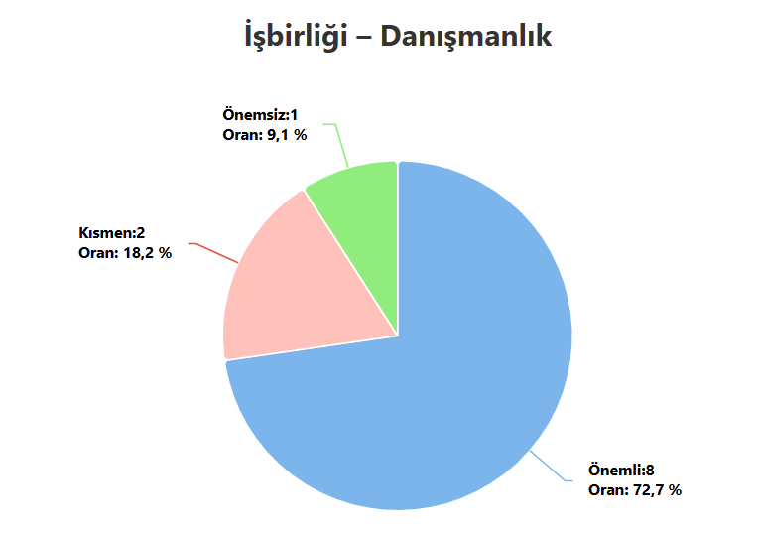

Slide 17
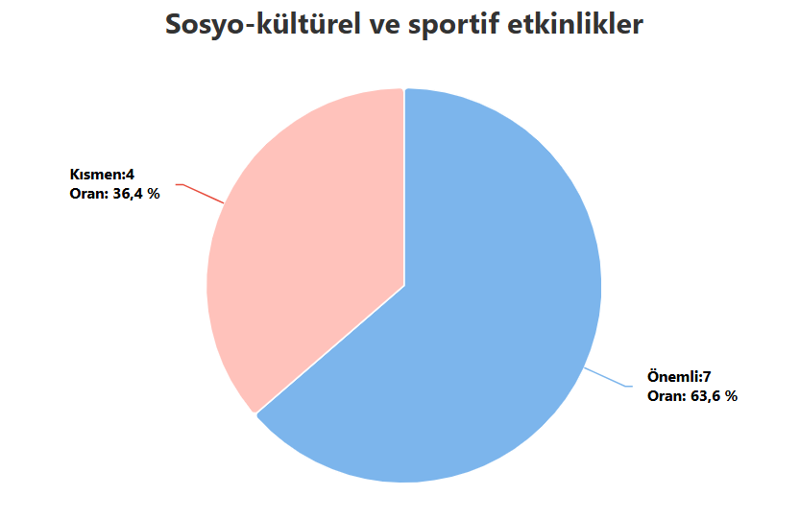

Slide 18
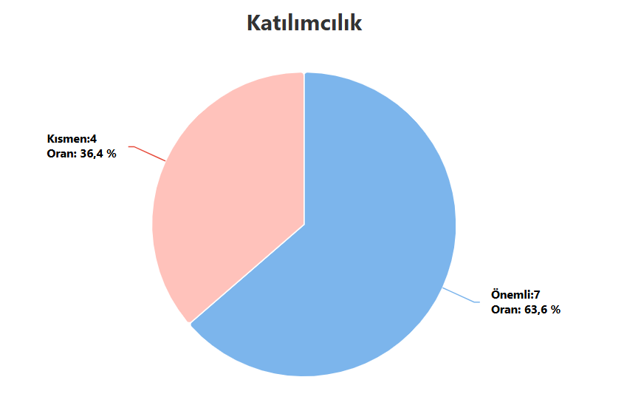

Slide 19
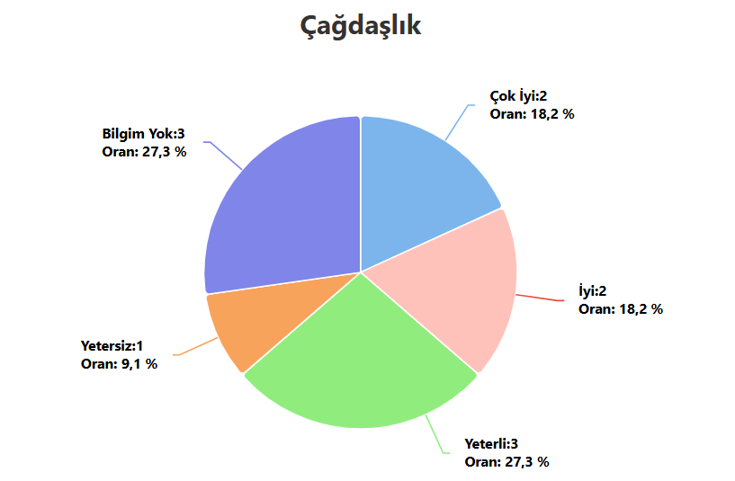

Slide 20
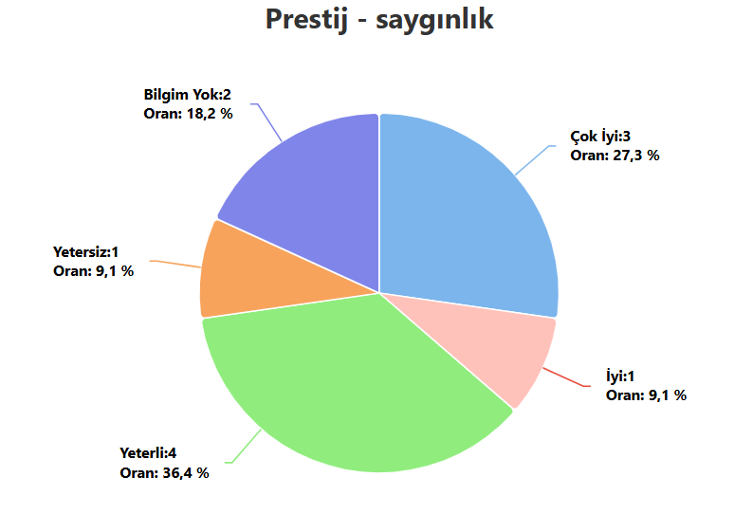

Slide 21
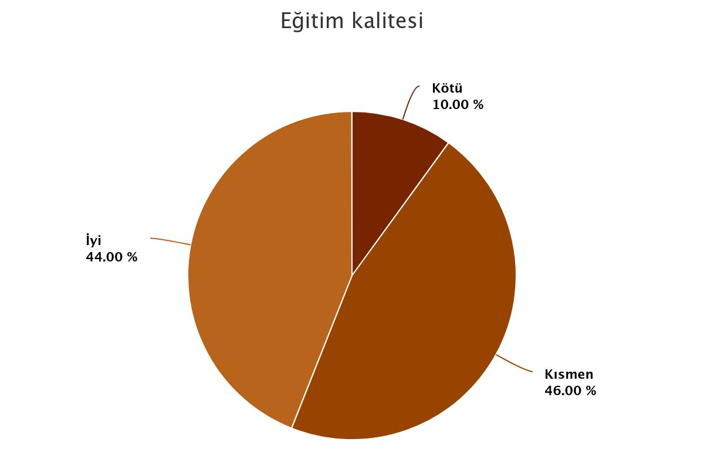
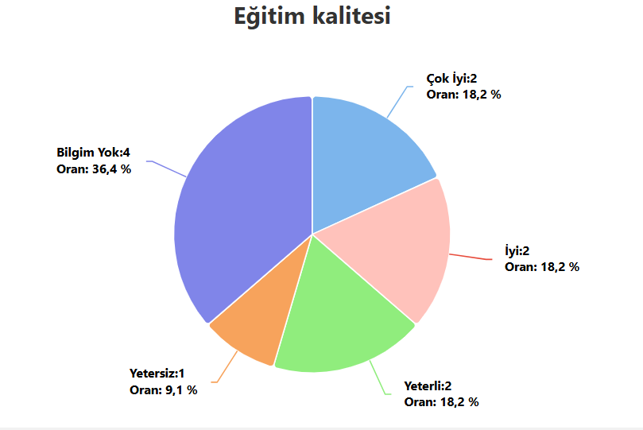

Slide 22
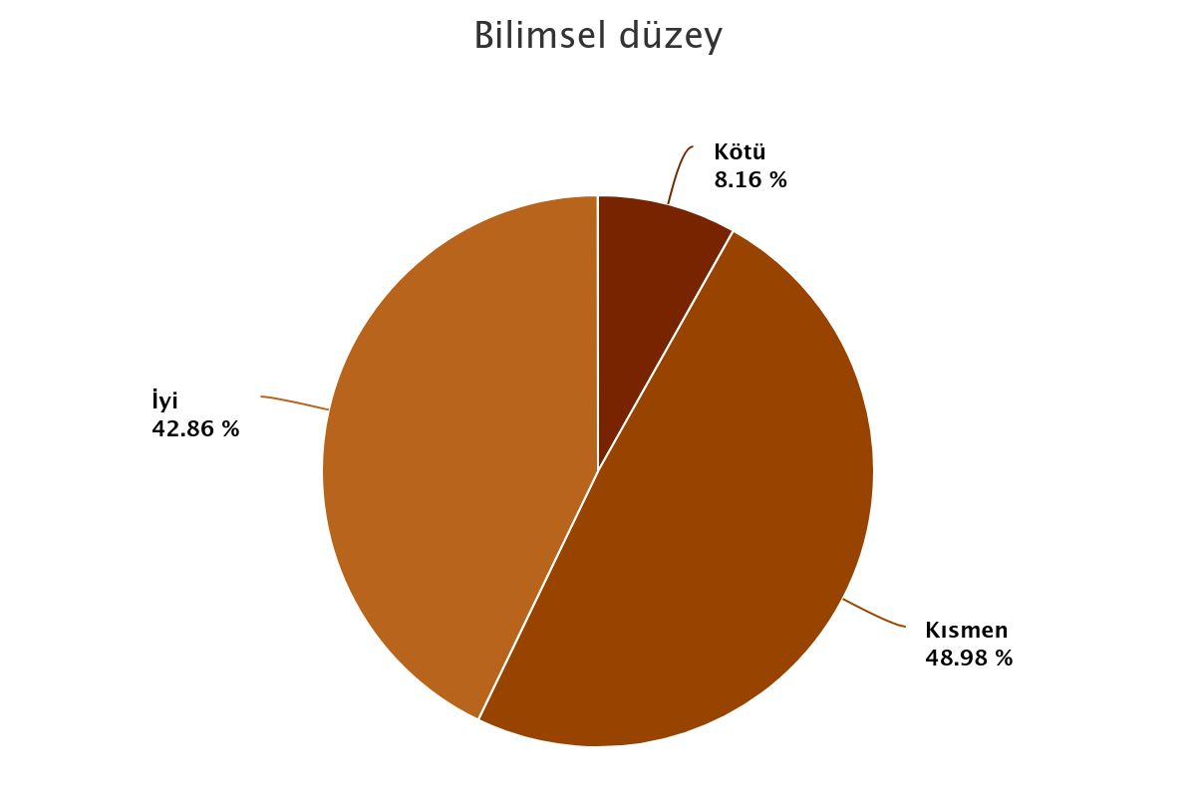
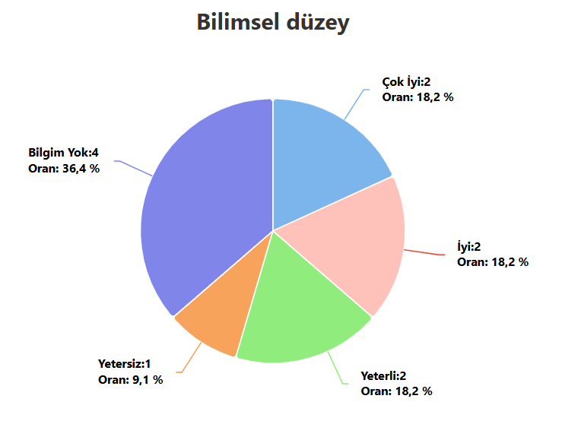

Slide 23
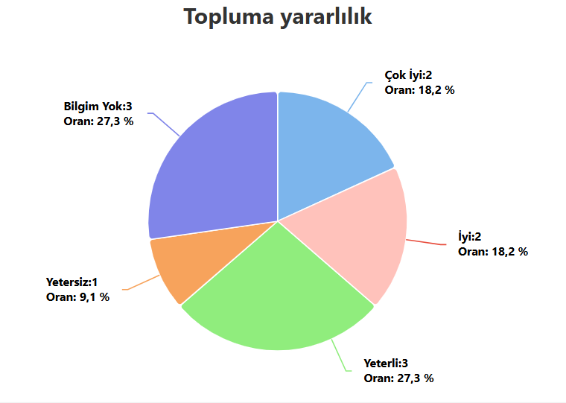

Slide 24
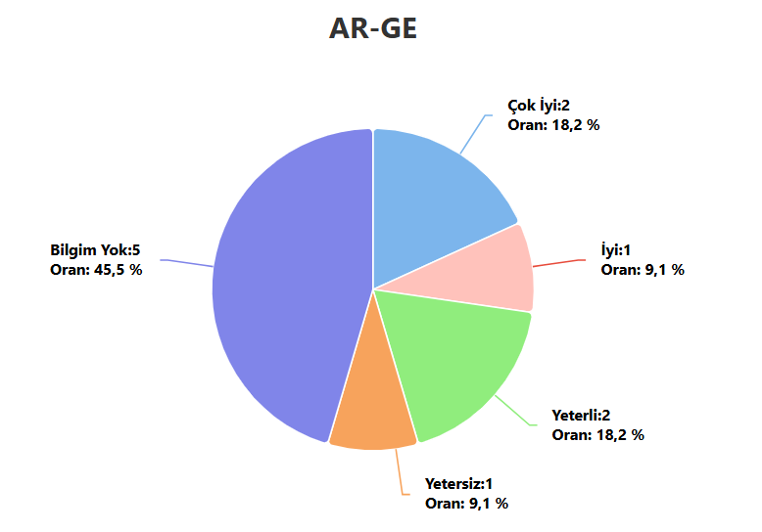
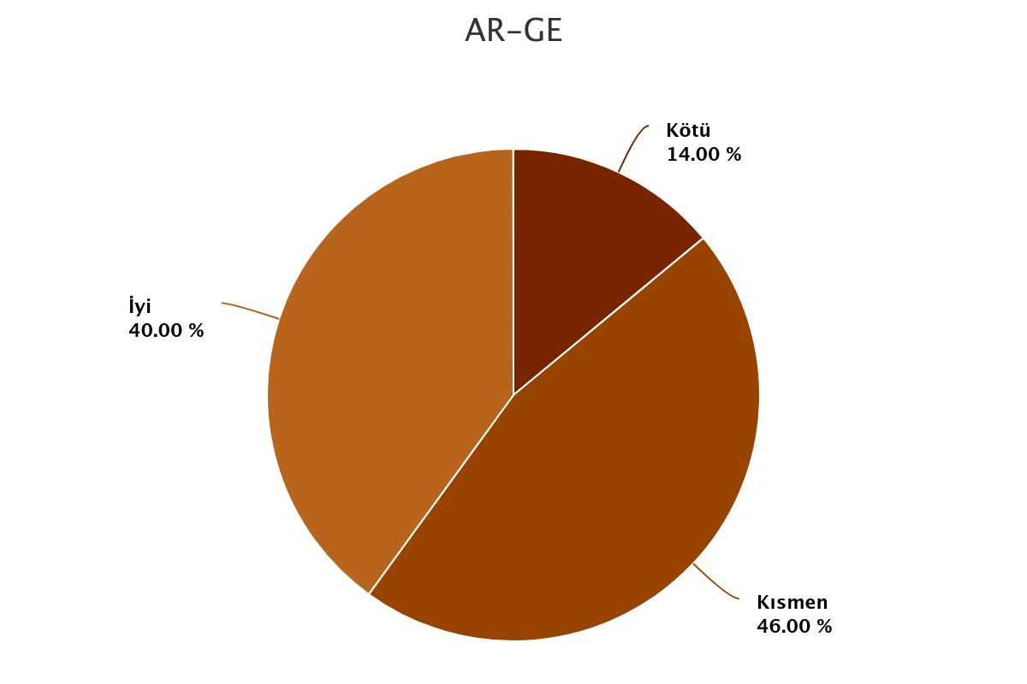

Slide 25
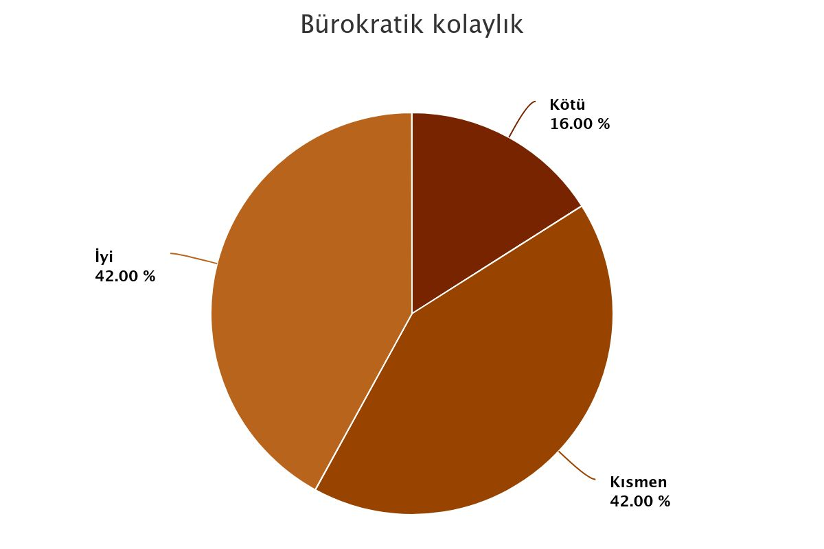
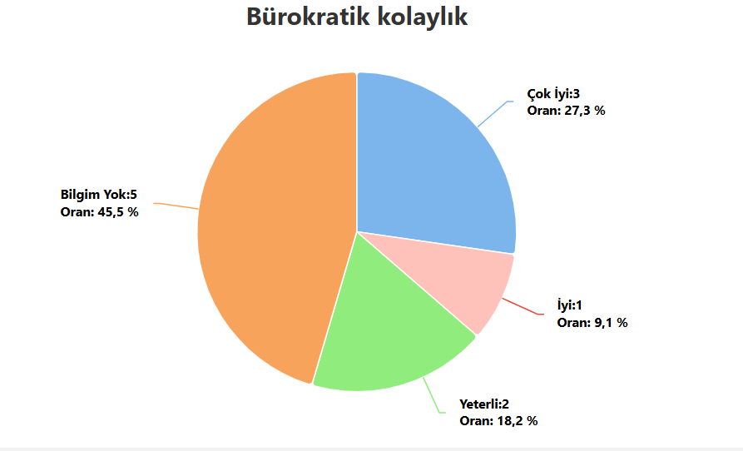

Slide 26
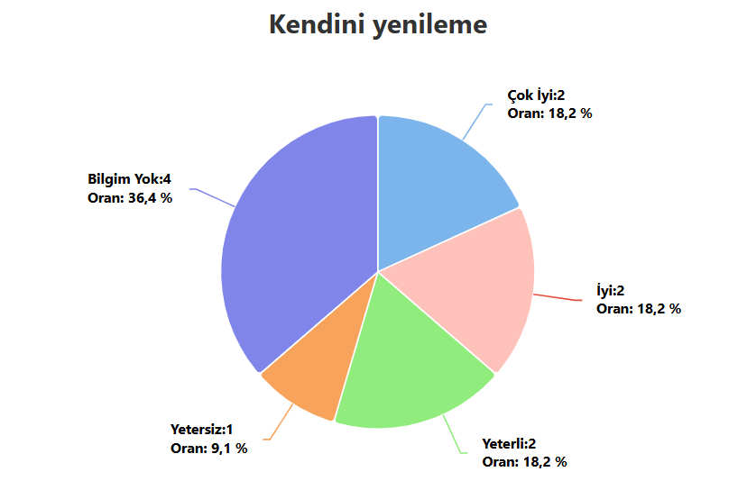
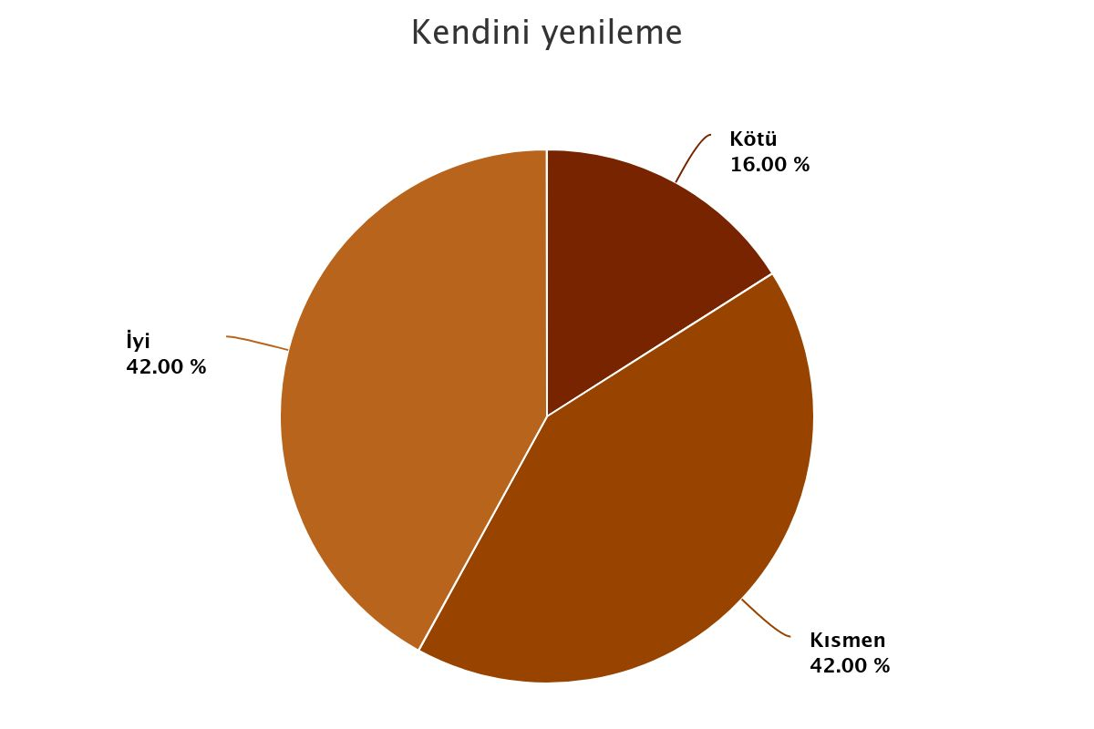

Slide 27
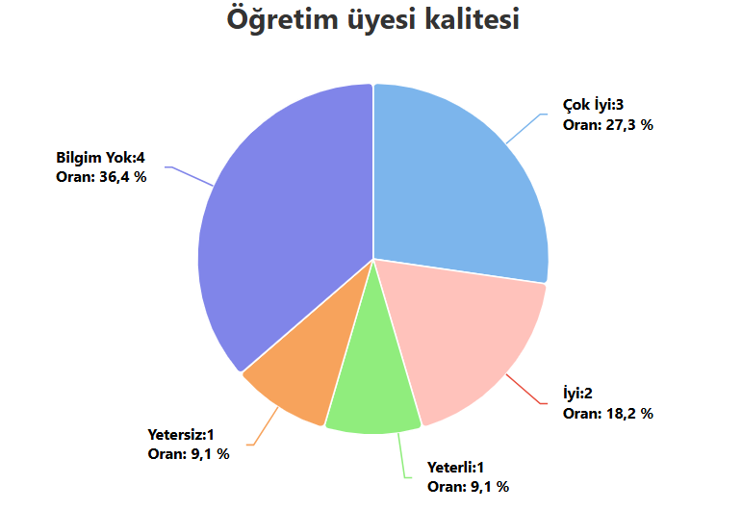
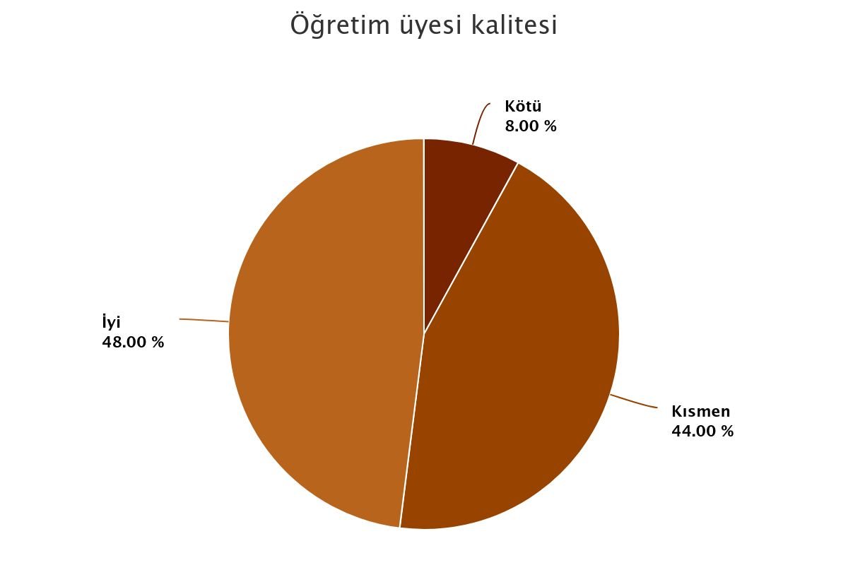

Slide 28
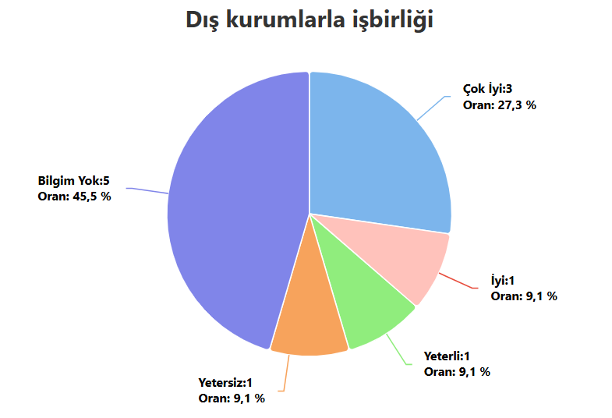
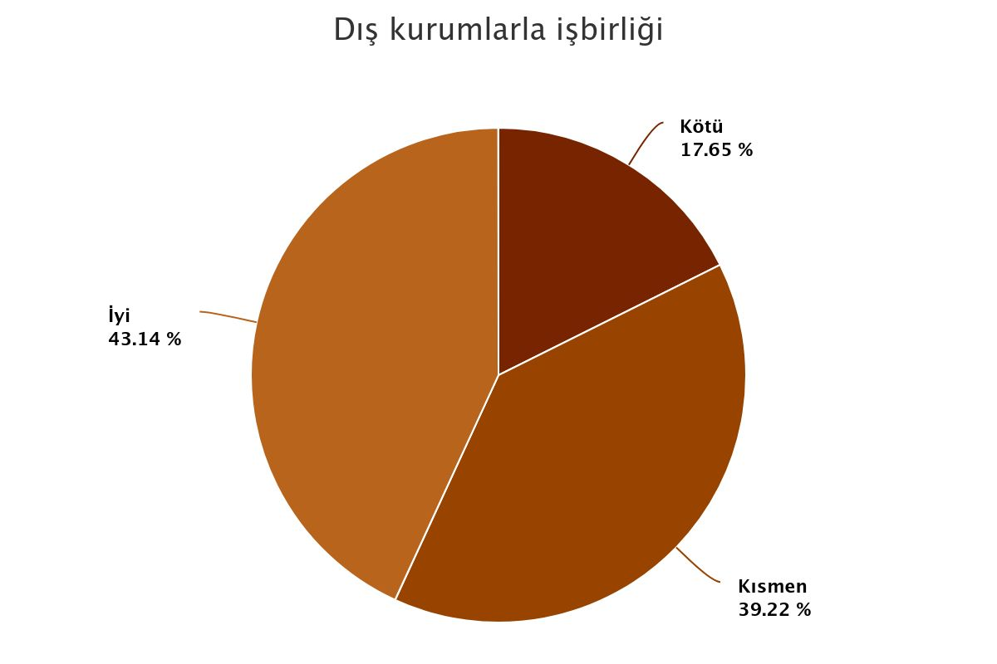

Slide 29
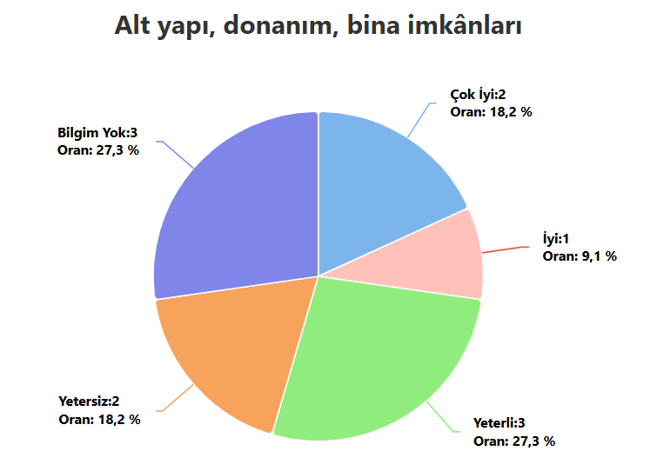
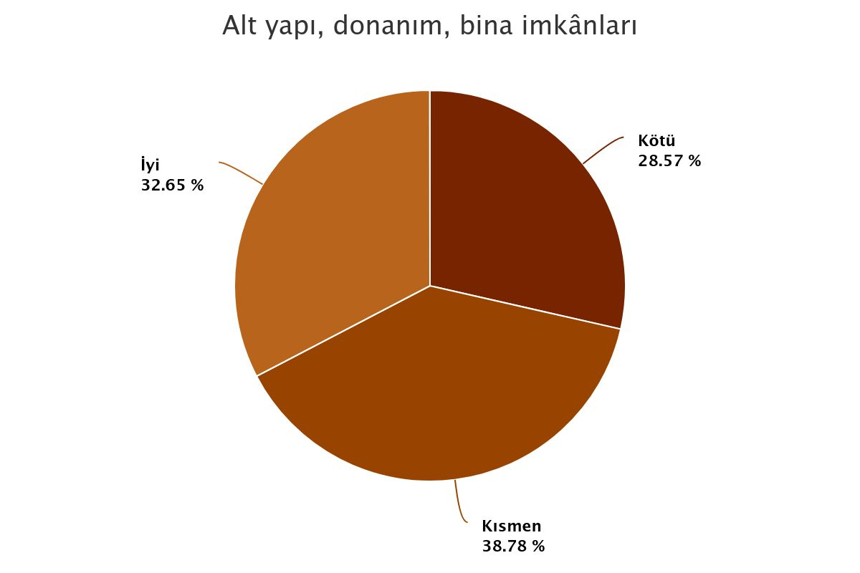

Slide 30
5. Bölgenin üniversitemiz gelişimine yönelik sunduğu fırsatlar nelerdir?
Stratejik Konum: Sınır Ticareti ve Diploması Merkezi Olmak
Ekoloji ve İklim: Arıcılık ve Endemik Bitki Araştırmaları
Doğa Turizmi ve Yüksek İrtifa Sporları

Slide 31
6. Bölgenin üniversitemiz gelişimini tehdit eden unsurlar nelerdir?
Coğrafi Konum ve Ulaşım Kısıtları (Yüksek Düzey Tehdit)
Beyin Göçü ve Nitelikli İş Gücü Kaybı
Sismik Risk (Deprem Tehlikesi)
İklim
Büyük şehirlere uzaklık
Terör kaygısı

Slide 32
7. Üniversitemizde güçlü olduğunu düşündüğünüz unsurlar nelerdir?
Eşsiz Doğal Laboratuvar ve Tematik Uzmanlık Potansiyeli
Jeopolitik ve Stratejik Konum (Üç Ülkenin Kesişimi)
Genç, Dinamik ve Gelişime Açık İnsan Kaynağı

Slide 33
8. Üniversitemizde zayıf olduğunu düşündüğünüz unsurlar nelerdir?
Akademik Personel Devir Hızının Yüksekliği (Sürdürülebilirlik Sorunu)
Sosyal ve Kültürel Kampüs Ekosisteminin Eksikliği
Sanayi ve Özel Sektör Paydaşı Yoksunluğu

Slide 34
Hakkâri Üniversitesi´ nin hedefleri sizce neler olmalıdır?
Bölgesel Kalkınma ve "İhtisaslaşma«
Araştırma, Yenilik ve Teknoloji Transferi
Toplumsal Katkı ve Bölgesel Kalkınma
Fiziki Altyapının tamamlanması

Slide 35
Hakkâri Üniversitesi´nin öncelik vermesini istediğiniz konular
Hakkâri ve çevresinin sosyo-ekonomik sorunlarına çözüm üreten akademik çalışmalar
Öğrenci merkezli, uygulamaya dayalı eğitim modelleri
Nitelikli akademik kadronun üniversiteye kazandırılması ve elde tutulması

Slide 36
Hakkâri Üniversitesini olumlu yönde etkileyebileceğini düşündüğünüz gelişmeler
Nitelikli akademik kadro artışı: Deneyimli öğretim üyelerinin üniversiteye kazandırılması ve mevcut kadronun akademik üretkenliğinin desteklenmesi
Uygulamalı ve proje temelli eğitim modellerinin yaygınlaşması
TÜBİTAK, AB ve Kalkınma Ajansları destekli
İstihdama yönelik yeni programlar açılması

Slide 37
Kurumunuzun üniversitemizle işbirliği yapması gerektiğini düşündüğünüz en önemli konu/konular
Lisansüstü Eğitim ve Akademisyen Yetiştirme
Tarımsal Ar-Ge ve Endemik Bitki Araştırmaları
Sağlık Bilimleri ve Teknik Altyapı Desteği

Slide 38
Hakkari Üniversitesi
Kalite Yönetim Sistemi
(2025)

